Slide 1
IPAM
Katarzyna Wolska
Konrad Magiera

Slide 2



Technologie

Slide 3
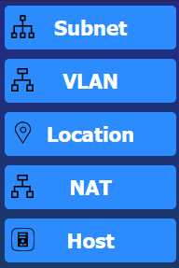
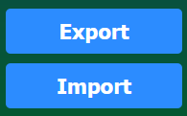
Dostępne funkcje
Creat
Read
Update
Delete
Import/Eksport

Slide 4
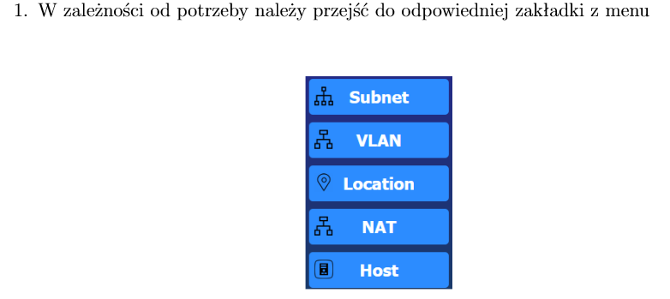
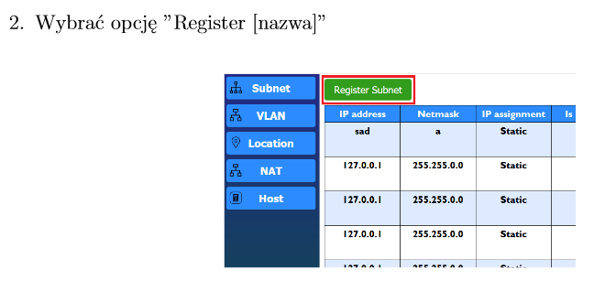
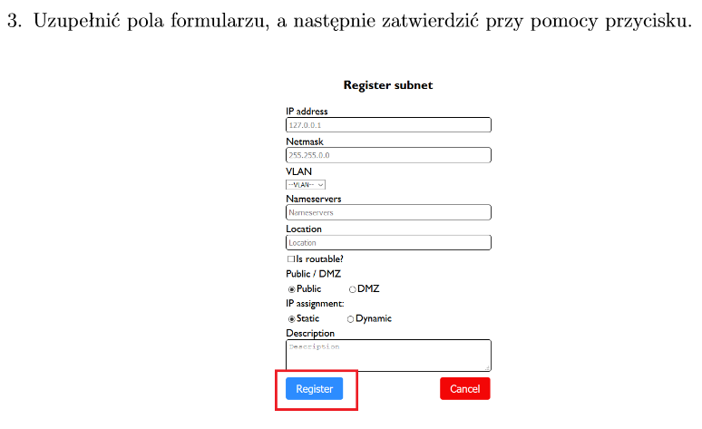
Instrukcja użytkownika - przykład

Slide 5
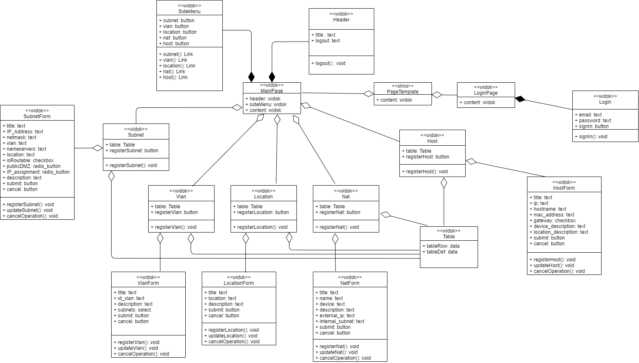
Wzorzec projektowy - MVC

Slide 6
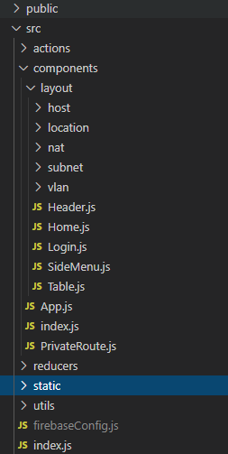
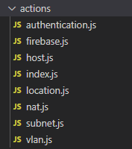
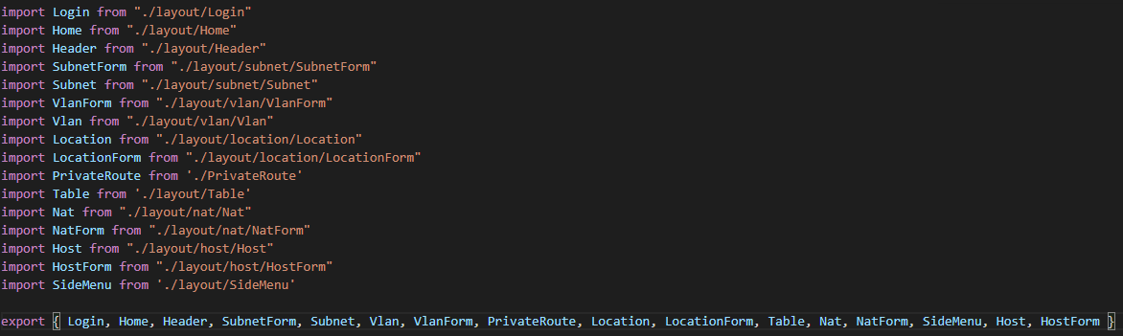
Kod

Slide 7
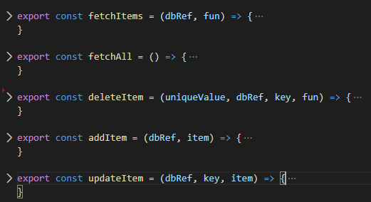
Backend i ujednolicone metody

Slide 8

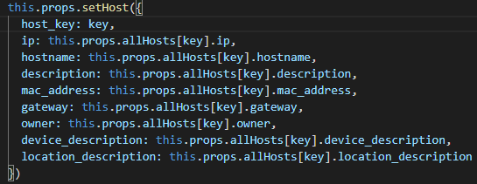
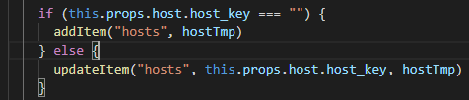
Jeden formularz, kilka zastosowań

Slide 9
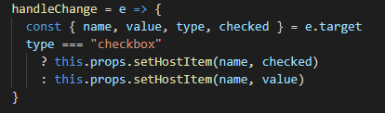
handleChange do wszystkiego

Slide 10

Wykorzystanie PrivateRoute

Slide 11
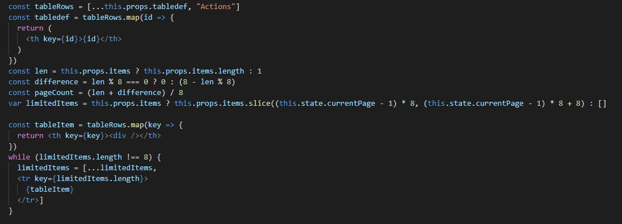
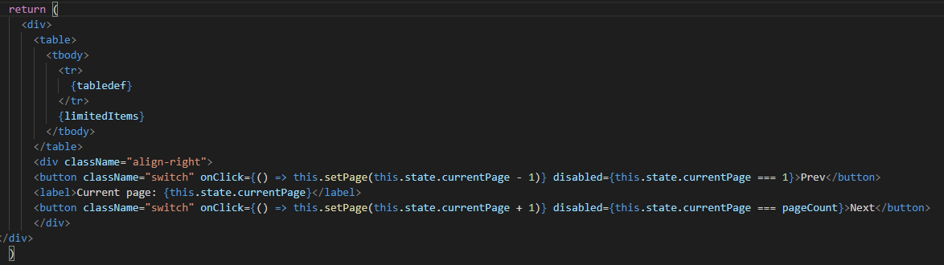
Sparametryzowany komponent

